Slide 1
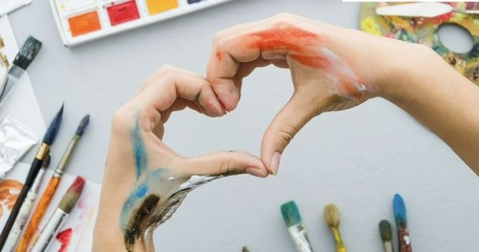
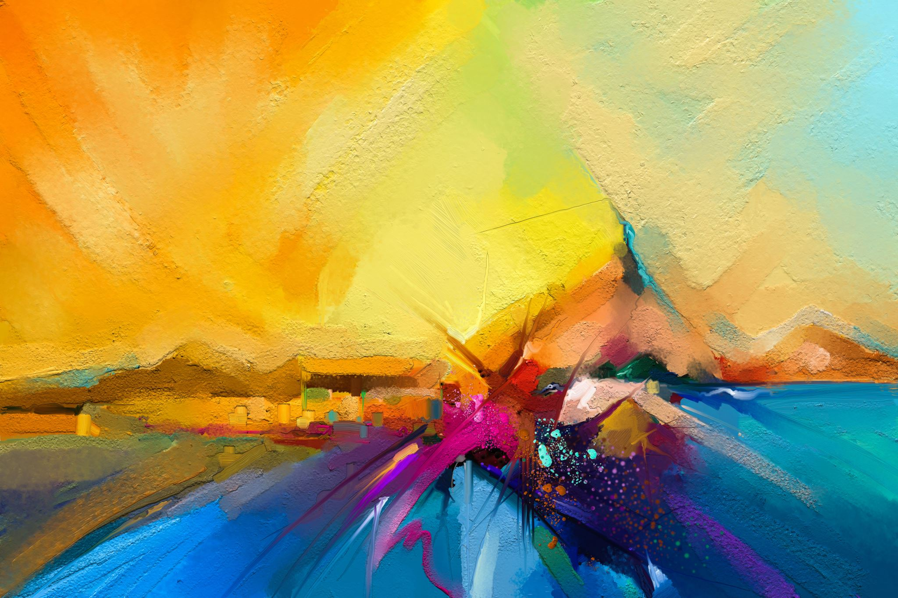
Арт-студия «Другой мир»
Автор проекта:
Тарасова Римма

Slide 2
Тарасова Римма
Волонтер
Менеджер по организации
мероприятий «Центра помощи
Юлии Немчиновой»
Участник премии #МЫВМЕСТЕ
Мама

Slide 3
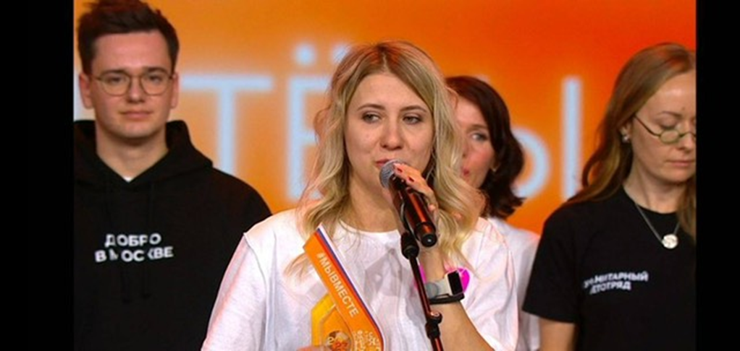
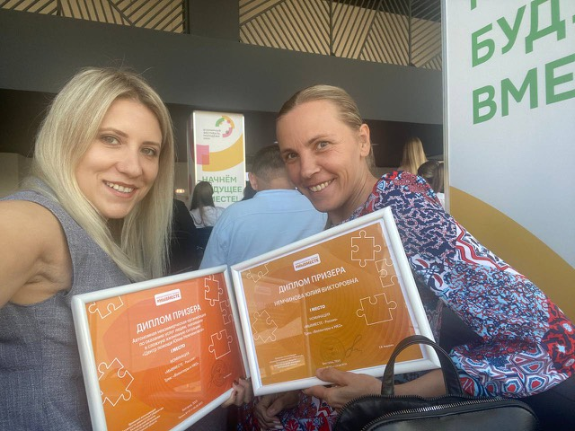
В настоящее время я сотрудник Центра помощи Юлии Немчиновой, менеджер по организации мероприятий. Так же помогаю принимать и выдавать помощь беженцам из Украины и вынужденным переселенцам из приграничных территорий, принимаю участие в написании и реализации проектов. Являюсь участником клуба Премии #МЫВМЕСТЕ Белгородской области, а так же соавтором проекта-полуфиналиста Премии #МЫВМЕСТЕ "Содействие - помощь многодетным семьям беженцев.

Slide 4
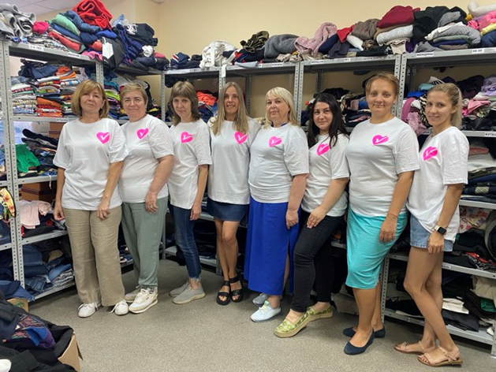
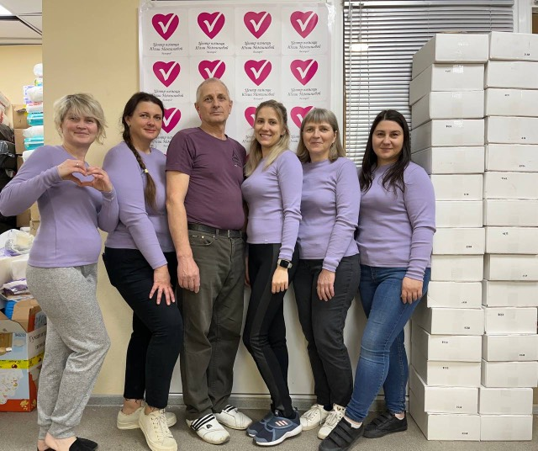
Наша самая лучшая команда!

Slide 5
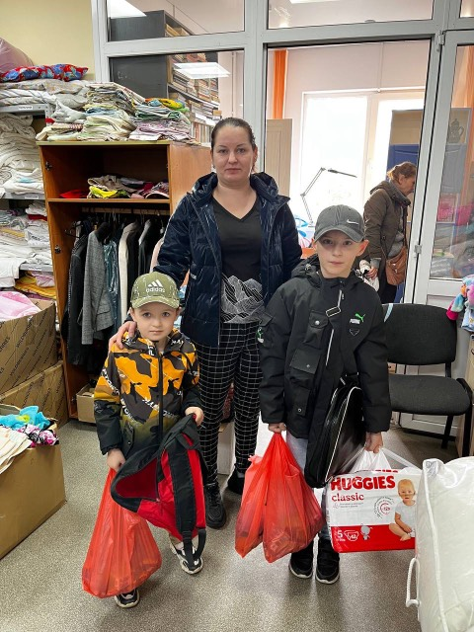
Выдача гуманитарной помощи
Наш Центр помощи выдает гуманитарную помощь нуждающимся беженцам и вынужденным переселенцам и людям попавшим с ложную жизненную ситуацию, льготным категориям населения.

Slide 6
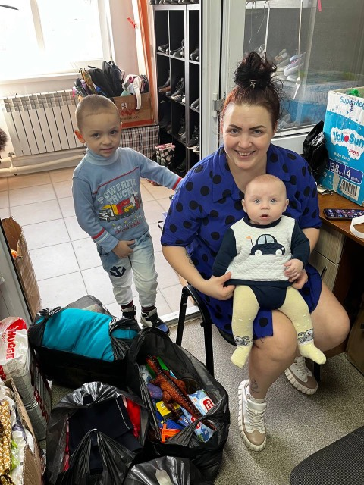
Выдача гуманитарной помощи

Slide 7
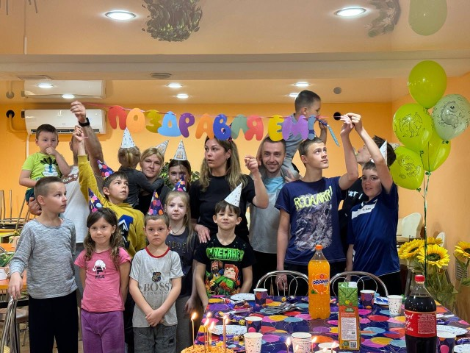
Поход в кукольный театр
Нами было организовано большое количество мероприятий для детей. Это и развлекательные, познавательные и даже реабилитационные мероприятия.
Дни рождения

Slide 8
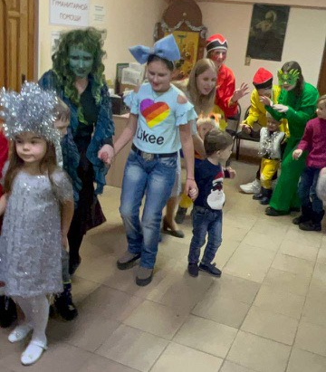
Цикл новогодних мероприятий

Slide 9
День защиты детей в Детском доме для детей с ОВЗ

Slide 10
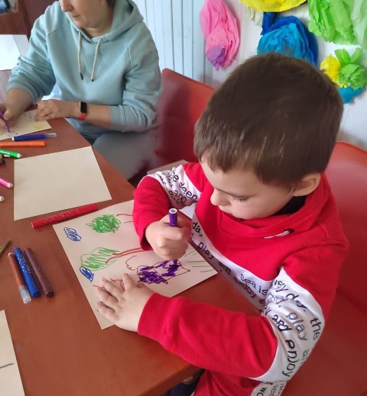
Организация поездки детей детей с ОВЗ в реабилитационные центры

Slide 11
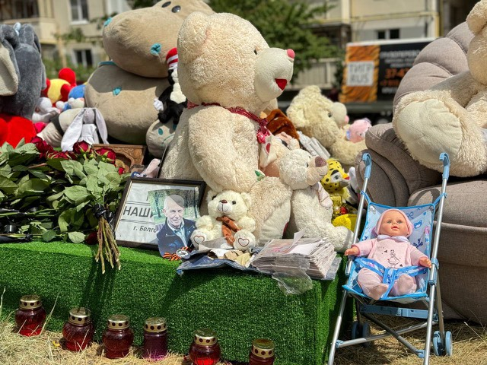
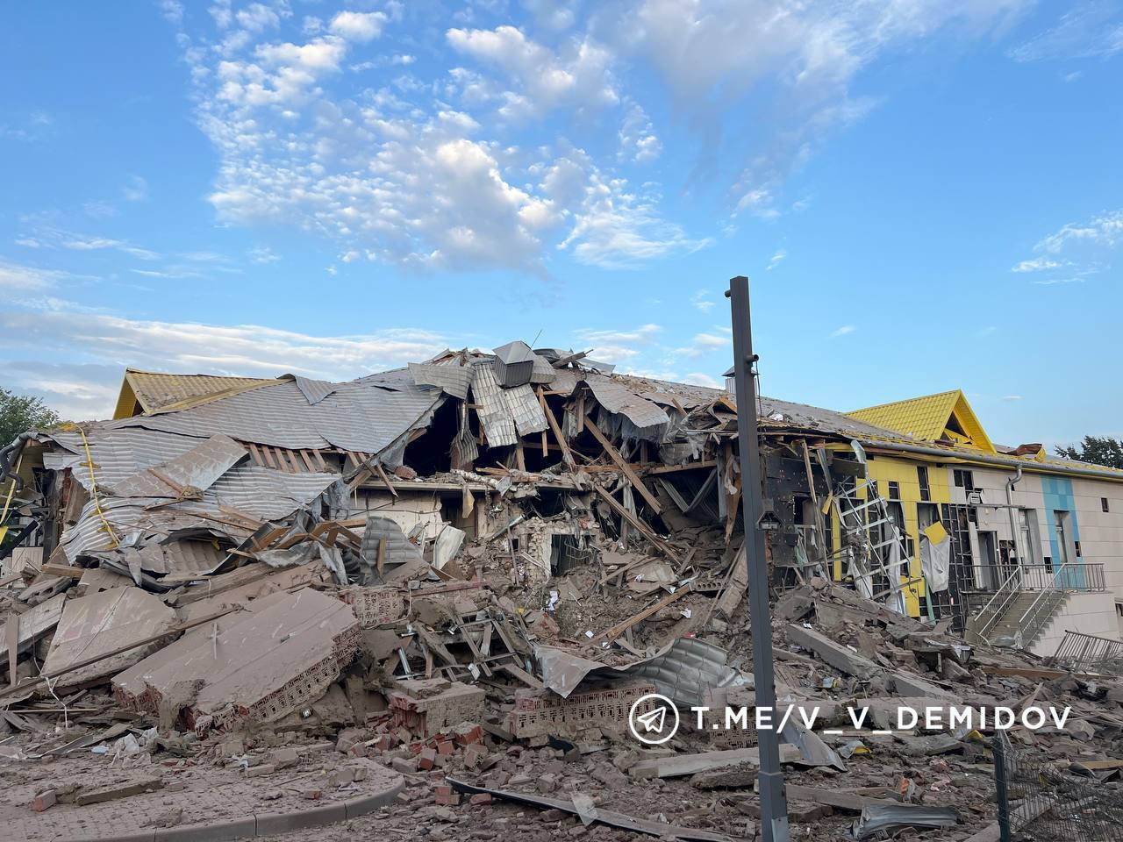
Сейчас для города не простое время, когда он переживает сложные события. Город находится под постоянными массированными обстрелами со стороны ВСУ, что негативно сказывается на детской психике.

Slide 12
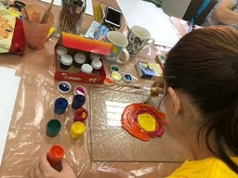
Именно поэтому появилась идея создания Арт студии “Другой мир” для детей. Было решено проводить занятия по арт-терапии. Чтобы научить детей и помочь им справляться ситуациями, которые вызывают у них трудности, фобии, комплексы, страх, панические атаки и депрессии, что в дельнейшем сопровождается угасанием жизненного потенциала.

Slide 13
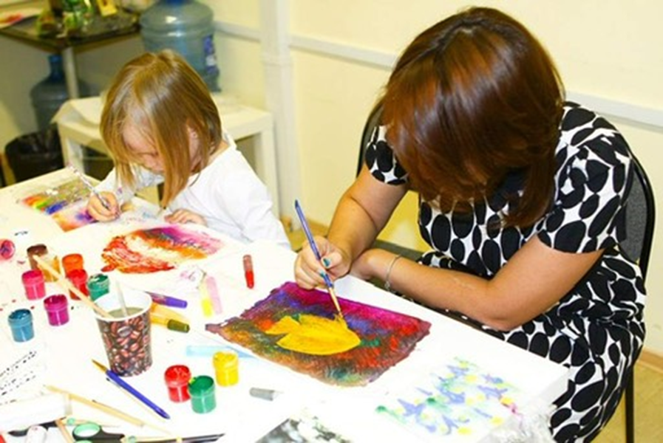
Занятия по арт-терапии

Slide 14
Данные занятия помогут детям обрести себя, внутреннее спокойствие, помогут преодолеть трудности, как им, так и их родителям. Каждый ребенок сможет не только получить психологическую поддержку, но и отвлечься от внешних раздражителей, найти себе новых друзей, найти себя. А мы в свою очередь сможем подарить их семьям частичку тепла и доброты.

Slide 15
Спасибо за внимание!

